Slide 1

Статистика
2019-2020
учебный год

Slide 2


Мосв1ММооо14 ноября 201424
статистика
к.э.н., доцент Мамий И. П.
кафедра статистики экономический факультет

Slide 3

Б.Франклин
Если время самая драгоценная вещь, то растрата времени является самым большим мотовством.
_x000b_

Slide 4

А. Шопенгауэр
Средний человек озабочен тем, как бы ему убить время, человек же талантливый стремится его использовать.

Slide 5
Методы анализа рядов динамики
Лекция 5

Slide 6


Содержание лекции
1. Виды рядов динамики.
2. Основные аналитические показатели изменения уровней ряда.
3. Обобщающие характеристики рядов динамики

Slide 7
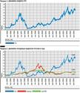
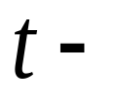
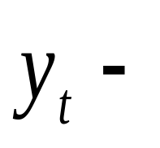
Ряд динамики
– ряд значений признака, расположенных в хронологической последовательности
В ряду динамики есть две структурные единицы:
период времени;
уровень ряда,
который характеризует какое-либо явление в период времени .

Slide 8
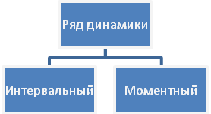

Интервальный ряд - отражает изменение значения признака за какой-либо период времени (за месяц, за квартал, за год).
Моментный ряд отражает изменение во времени какого-либо явления на момент времени, на определенную дату (на начало периода, на конец периода).

Slide 9
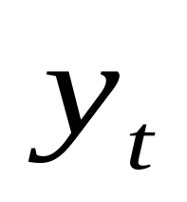


Пример интервального ряда
объем промышленного производства на одном из предприятий
(млн.руб).
2015 | 9,12
2016 | 12,11
2017 | 15,93
2018 | 16,85
2019 | 17,83
Всего | 71,84

Slide 10
Пример моментного ряда
2015 | 16,2
2016 | 16,4
2017 | 16,7
2018 | 16,9
2019 | 17,2
Всего | 83,4
Численность безработных в одном из регионов
на конец года (тыс. чел.)
Суммирование уровней ряда не имеет экономического смысла

Slide 11

Классификация рядов
По форме представления — ряды абсолютных, относительных и средних величин.
По интервалам времени — ряды равномерные и неравномерные (полные и неполные), первые из которых имеют равные интервалы, а у вторых равенство интервалов не соблюдается.

Slide 12

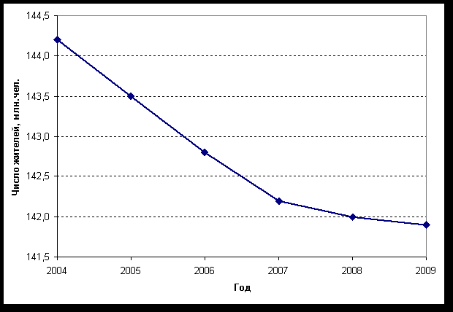
Таблица.
Число жителей России в 2004-2009 гг. в млн.чел, на 1 января
Год | 2004 | 2005 | 2006 | 2007 | 2008 | 2009
Число жителей | 144,2 | 143,5 | 142,8 | 142,2 | 142,0 | 141,9
ряд динамики: 1) моментный (приведены уровни на 1 января);
2) абсолютных величин (в млн.чел.);
3) равномерный (равные интервалы , 1 год);

Slide 13
Основные задачи
Определение аналитических показателей
Определение обобщающих показателей динамики
Изучение взаимосвязи цепных и базисных коэффициентов

Slide 14
Основные задачи
Определение основной тенденции развития (тренда)
Расчет показателей колеблемости
Прогнозирование на основе основных тенденций (экстраполяция).
Методы измерения сезонных колебаний

Slide 15

Требования , предъявляемые к рядам динамики
Числовые уровни рядов динамики должны быть упорядоченными во времени

Slide 16
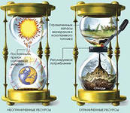
Требования , предъявляемые к рядам динамики
ВРЕМЯ обладает свойствами текучести и необратимости
поэтому в динамическом ряду сортировка
не допускается

Slide 17

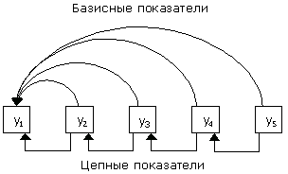
Основные аналитические показатели изменения уровней ряда
Аналитические показатели делятся на: абсолютные и относительные,
цепные и базисные.

Slide 18
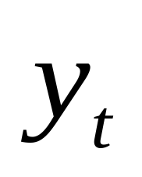

Имеются данные об объеме экспорта природного газа ( млрд.долларов) в 2015 г.
интервальный ряд
 | Объем экспорта природного газа (млрд.дол.)
июль | 4,31
август | 3,67
сентябрь | 4,30
октябрь | 5,59
ноябрь | 6,23
декабрь | 6,88

Slide 19
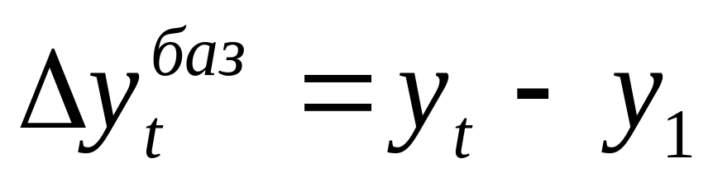

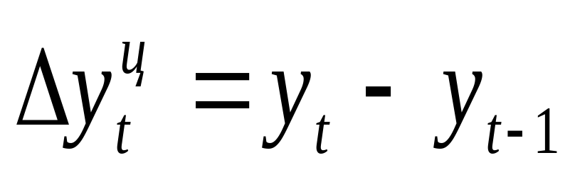
Абсолютные показатели
Абсолютный прирост цепной
показывает изменение по сравнению
с предыдущим уровнем ряда

Slide 20
Абсолютные показатели
Абсолютный прирост базисный
показывает изменение уровней ряда
по сравнению с базисным уровнем ряда

Slide 21

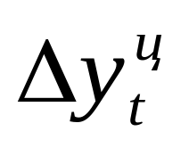
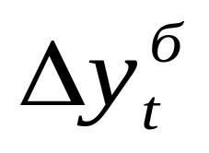
Имеются данные об объеме экспорта природного газа ( млрд.долларов) в 2015 г.
интервальный ряд
 | Объем экспорта пр.газа | абсолютный прирост (млрд.дол.)
июль | 4,31
август | 3,67 | -0,64 | -0,64
сентябрь | 4,3 | 0,63 | -0,01
октябрь | 5,59 | 1,29 | 1,28
ноябрь | 6,23 | 0,64 | 1,92
декабрь | 6,88 | 0,65 | 2,57

Slide 22
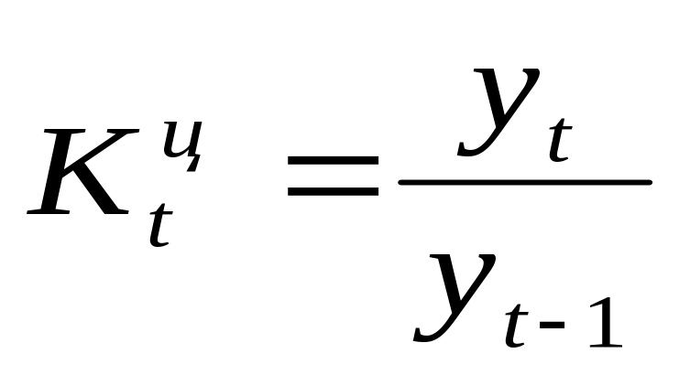
Относительные показатели
Коэффициент роста цепной показывает, во сколько раз изменился каждый последующий уровень, по сравнению с предыдущим уровнем

Slide 23
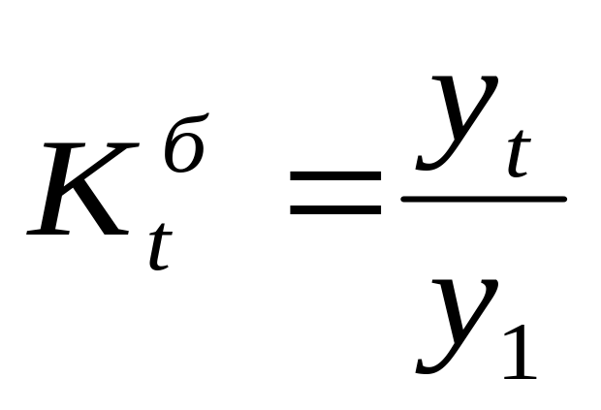
Относительные показатели
Коэффициент роста базисный показывает, во сколько раз изменился каждый уровень, по сравнению с базисным уровнем

Slide 24
Относительные показатели
Аналитические показатели
 |  | коэффициент роста (до тысячных)
 |  | цепной | базисный
июль | 4,31 |  | 1,0
август | 3,67 | 0,852 | 0,852
сентябрь | 4,3 | 1,172 | 0,998
октябрь | 5,59 | 1,3 | 1,297
ноябрь | 6,23 | 1,114 | 1,445
декабрь | 6,88 | 1,104 | 1,596

Slide 25
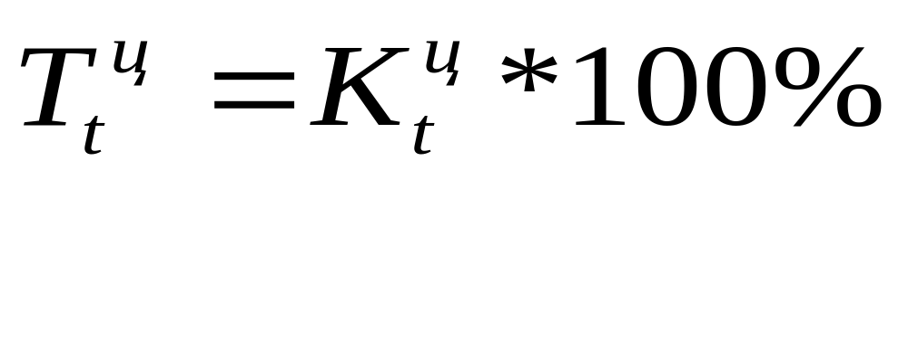
Относительные показатели
Цепной темп роста
Темп роста цепной,
показывает, сколько % составляет каждый последующий уровень, по сравнению с предыдущим уровнем

Slide 26
Относительные показатели
Аналитические показатели |  |  | цепной
 | Экспорт природного газа | коэффициент роста (до тысячных) | Темп роста%
 |  | цепной | Т_{t}
июль | 4,31
август | 3,67 | 0,852 | 85,2
сентябрь | 4,30 | 1,172 | 117,2
октябрь | 5,59 | 1,3 | 130,0
ноябрь | 6,23 | 1,114 | 111,4
декабрь | 6,88 | 1,104 | 110,4

Slide 27
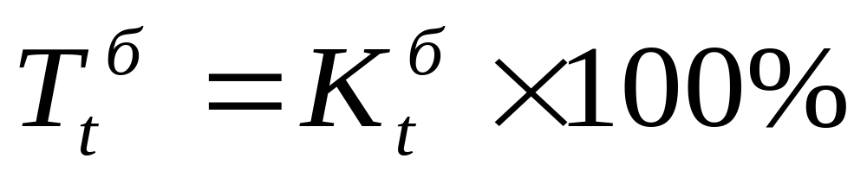
Относительные показатели
Базисный темп роста
Темп роста базисный,
показывает, сколько % составляет каждый уровень, по сравнению с базисным уровнем

Slide 28
Относительные показатели
Аналитические показатели |  |  | Базисный
 | Экспорт природного газа | коэффициент роста (до тысячных) | Темп роста%
 |  | базисный | Т_{t.б}
июль | 4,31 | 1,0 | 100
август | 3,67 | 0,852 | 85,2
сентябрь | 4,3 | 0,998 | 99,8
октябрь | 5,59 | 1,297 | 129,7
ноябрь | 6,23 | 1,445 | 144,5
декабрь | 6,88 | 1,596 | 159,6

Slide 29
Относительные показатели
Аналитические показатели |  |  |  | цепной | Базисный
2015 год | Экспорт ПГ | коэффициент роста (до тысячных) |  | Темп роста | Темп роста
 |  | цепной | базисн. | Т_{t} | Т_{t.б}
июль | 4,31 |  | 1,0 |  | 100
август | 3,67 | 0,852 | 0,852 | 85,2 | 85,2
сентябрь | 4,3 | 1,172 | 0,998 | 117,2 | 99,8
октябрь | 5,59 | 1,3 | 1,297 | 130,0 | 129,7
ноябрь | 6,23 | 1,114 | 1,445 | 111,4 | 144,5
декабрь | 6,88 | 1,104 | 1,596 | 110,4 | 159,6

Slide 30
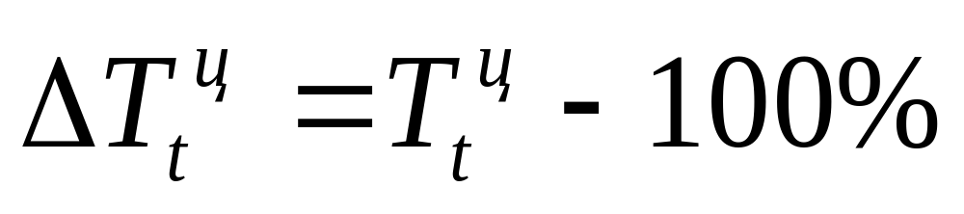
Относительные показатели темпы прироста
Темп прироста цепной,
показывает, на сколько % увеличился или снизился каждый последующий уровень, по сравнению с предыдущим уровнем

Slide 31
Относительные показатели
Аналитические показатели |  | цепной
 | Темп роста | Темп прироста
 | Т_{t %} | Т_{пр.t %}
июль
август | 85,2 | -14,8
сентябрь | 117,2 | 17, 2
октябрь | 130,0 | 30
ноябрь | 111,4 | 11,4
декабрь | 110,4 | 10,4

Slide 32
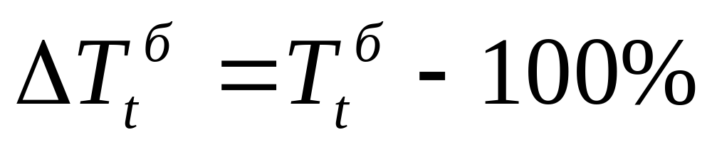
Относительные показатели темпы прироста
Темп прироста базисный, показывает, на сколько % увеличился или снизился каждый уровень, по сравнению с базисным уровнем

Slide 33
Относительные показатели
Аналитические показатели |  |  | базисный
 | Экспорт Природного газа | Темп роста % | Темп прироста%
 |  | Т_{t.б} | Т_{пр.t.б}
июль | 4,31 | 100
август | 3,67 | 85,2 | -14,8
сентябрь | 4,3 | 99,8 | -0,2
октябрь | 5,59 | 129,7 | 29,7
ноябрь | 6,23 | 144,5 | 44,5
декабрь | 6,88 | 159,6 | 59,6

Slide 34
Относительные показатели
Аналитические показатели |  |  |  | цепной | базисный
 | Экспорт Природного газа | Темп роста | Темп роста | Темп прироста | Темп прироста
 |  | Т_{t} | Т_{t.б} | Т_{пр.t} | Т_{пр.t.б}
июль | 4,31 |  | 100
август | 3,67 | 85,2 | 85,2 | -14,8 | -14,8
сентябрь | 4,3 | 117,2 | 99,8 | 17, 2 | -0,2
октябрь | 5,59 | 130,0 | 129,7 | 30 | 29,7
ноябрь | 6,23 | 111,4 | 144,5 | 11,4 | 44,5
декабрь | 6,88 | 110,4 | 159,6 | 10,4 | 59,6

Slide 35
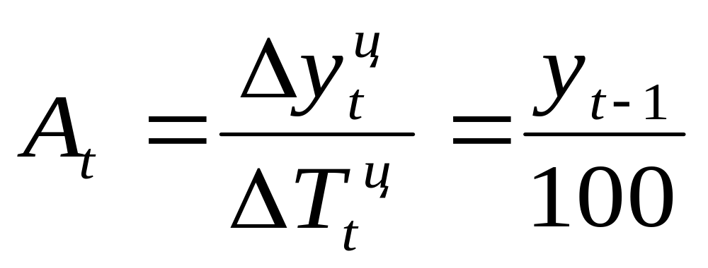
Абсолютное значение 1 % прироста
определяется, как отношение цепного абсолютного прироста к цепному темпу прироста за тот же период времени и оценивает в абсолютном выражении,
во сколько обходится 1% прироста.

Slide 36
Относительные показатели
цепной |  |  | цепной
2015 год | Экспорт природного газа млрд.долларов | абсолютный прирост цепной Млрд. дол. | Темп прироста цепной % | Абсолютное значение 1 % прироста Млрд. дол за 1 %
июль | 4,31
август | 3,67 | -0,64 | -14,8 | 0,0431
сентябрь | 4,3 | 0,63 | 17, 2 | 0,0367
октябрь | 5,59 | 1,29 | 30 | 0,043
ноябрь | 6,23 | 0,64 | 11,4 | 0,0559
декабрь | 6,88 | 0,65 | 10,4 | 0,0683

Slide 37
Методы анализа рядов динамики
Средние характеристики рядов динамики.

Slide 38
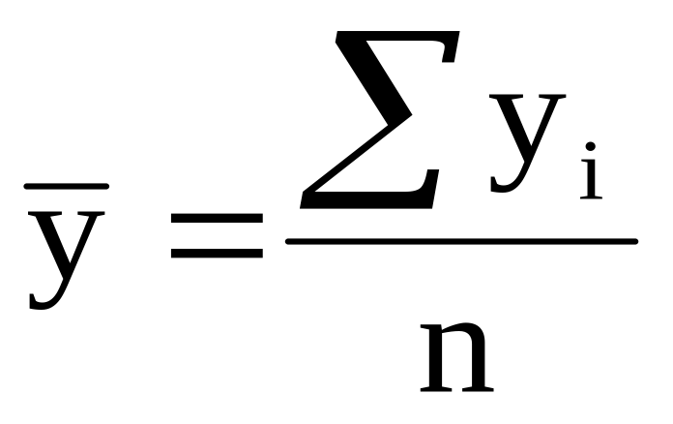
Определение среднего уровня ряда динамики
Интервальный ряд абсолютных величин с равными периодами (интервалами времени):

Slide 39
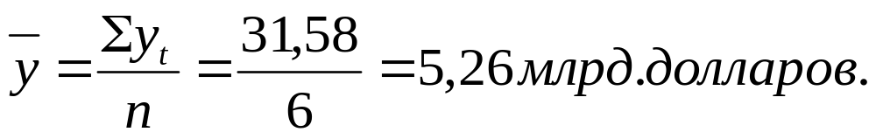
Обобщающие характеристики рядов динамики
Абсолютные показатели
средний уровень ряда для интервального ряда
средний ежемесячный объем экспорта российского природного газа во втором полугодии 2015 года

Slide 40
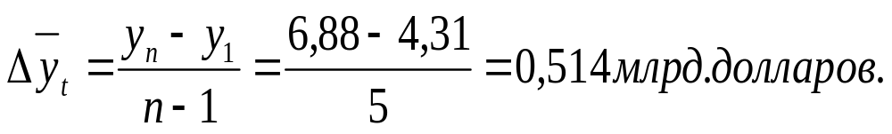
Абсолютные показатели
средний абсолютный прирост
- показывает на сколько единиц в абсолютном выражении в среднем, увеличивался объем экспорта природного газа ежемесячно во втором полугодии 2015 г.

Slide 41
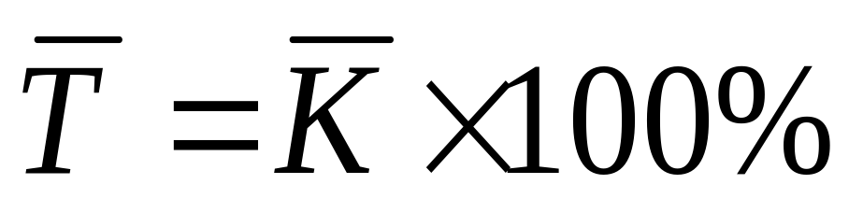
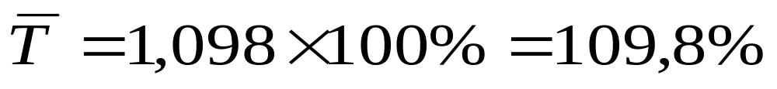
Относительные показатели
Средний темп роста
средний темп роста = 109,8%, показывает, сколько % составляет ежемесячный темп роста экспорта природного газа в России

Slide 42
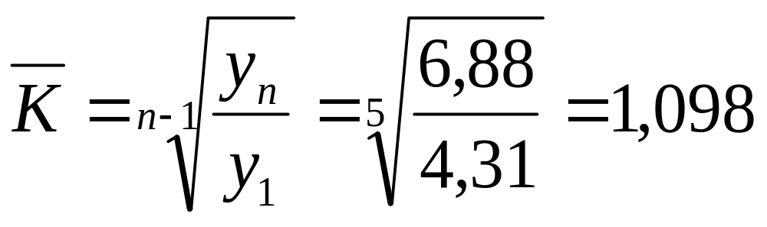
Относительные показатели
средний коэффициент роста
показывает, во сколько раз ежемесячно увеличивался в среднем объем экспорта природного газа в России во втором полугодии 2015 года

Slide 43
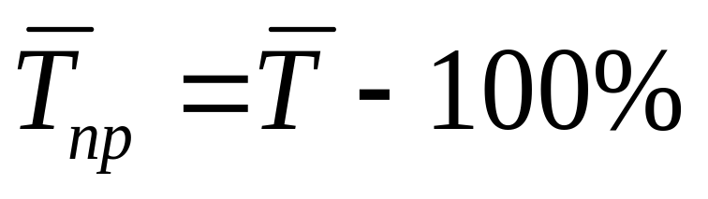
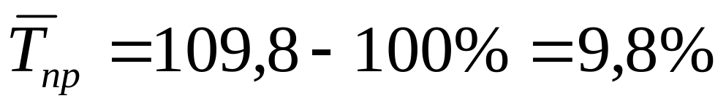
Относительные показатели
Средний темп прироста
средний темп прироста = 9,8% показывает, на сколько % в среднем ежемесячно увеличивается объем экспорта природного газа

Slide 44
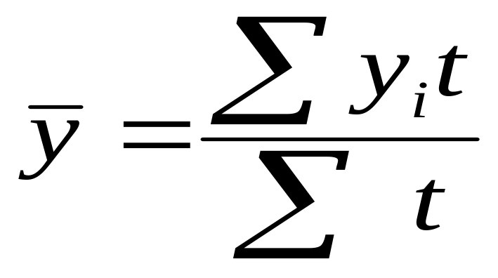
Определение среднего уровня ряда динамики
Интервальный ряд абсолютных величин
с Неравными периодами (интервалами времени):

Slide 45
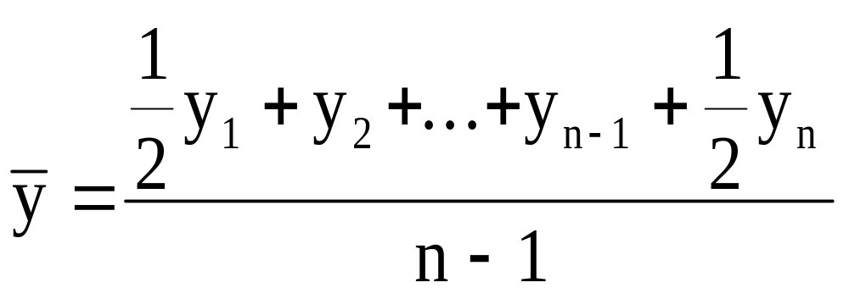

Моментный ряд с равным расстоянием между датами:

Slide 46
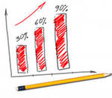
Пример. Имеются данные о численности занятых ы страховой компании в 2016 г. (на начало периода, чел.):
Январь 1938
Февраль 2019
Март 1997
Апрель 1972
Май 1883
Июнь 1816
Июль 1799

Slide 47

моментные временные ряды с не равноотстоящими во времени уровнями
средний уровень определяется по формуле средней хронологической взвешенной:
где t_{i} – продолжительность интервала времени между соседними уровнями.

Slide 48
На основе обобщающих показателей динамики
Определяются средние значения ряда динамики и делается вывод о характере изменения явления в среднем:
рост,
спад
или стабильность.

Slide 49

Взаимосвязь цепных и базисных коэффициентов
При перемножении цепных коэффициентов образуются базисные коэффициенты

Slide 50
Взаимосвязь цепных и базисных коэффициентов
Имеются данные об изменении ИПЦ в Японии за период 2009 - 2012 гг.
Определите изменение цен за весь период и среднегодовое изменение цен в Японии.
ГОДЫ | 2009 | 2010 | 2011 | 2012
Изменение цен в % к пред. году | 0,7 | -0,3 | 0,7 | 0,7

Slide 51
Взаимосвязь цепных и базисных коэффициентов
Имеются данные об изменении объема страховых взносов
Определите изменение объема страховых взносов за весь период и среднегодовое изменение объема страховых взносов
ГОДЫ | 2016 | 2017 | 2018 | 2019
Изменение объема страховых взносов в % к пред. году | 3,7 | 4,3 | 2,8 | 3,2

Slide 52

Благодарю за внимание!
Будьте счастливы при первой же возможности…
любите статистику!
Мамий И. П.

Slide 53
Используя взаимосвязь показателей динамики, определите уровни ряда страховых выплат в одном из регионов и недостающие в таблице цепные и базисные показатели динамики:
 | Объем страховых выплат | Цепные показатели динамики
Год | млн.руб | абсолют. прирост, тыс.т. | темп роста, % | темп прироста, % | абс.значение 1% прироста млн.руб
2004 | 353 | - | - | - | -
2005 |  | 24
2006 |  |  | 106,1
2007 |  |  |  | 7,25
2008
2009 |  | 32 |  |  | 4,59
2010 |  |  | 105,9
2011 |  |  |  | 5
2012
2013 |  | 14 |  |  | 5,72

